Slide 1
Зорі та їх класифікація

Slide 2
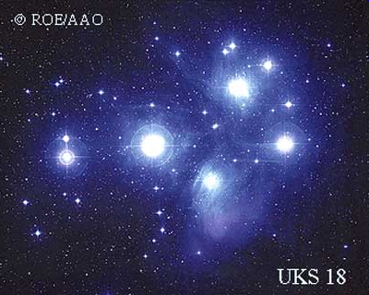

Slide 3
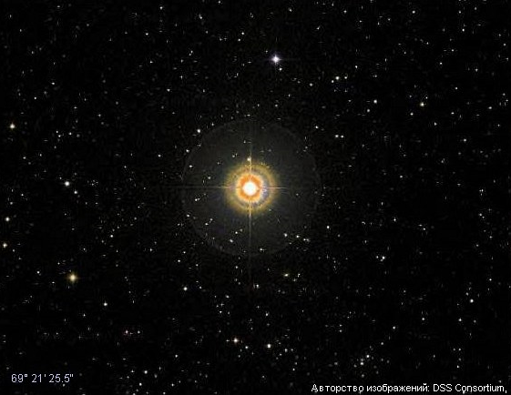

Slide 4
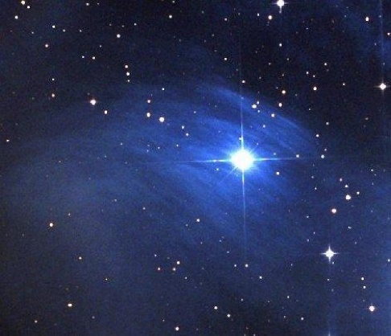
Зоря – самосвітній космічний об'єкт , у надрах якого відбувається або відбувалися екзотермічні термоядерні реакції.

Slide 5
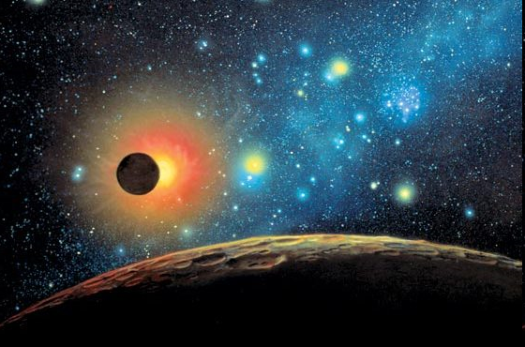
Відстань до зірок
Як виміряти відстань, якщо до предмету не дотягнутися ні лінійкою, ні променем локатора? На допомогу приходить метод тріангуляції, широко застосовуваний у звичайній земної геодезії. Вибираємо відрізок відомої довжини - базу, вимірюємо з його кінців кути, під якими видно недоступну з тих чи інших причин точку, а потім прості тригонометричні формули дають шукану відстань. Коли ми переходимо з одного кінця бази на інший, видимий напрямок на точку змінюється, вона зсувається на тлі далеких об'єктів. Це називається параллактичним зміщенням, або параллаксом. Величина його тим менше, ніж далі об'єкт, і тим більше, чим довше база.

Slide 6
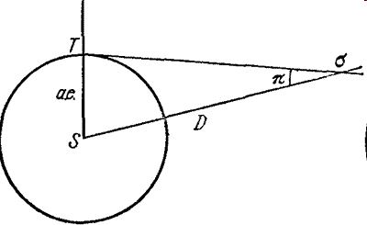
Річний паралакс
Річний паралакс – кут , під яким із зорі був би видний середній радіус земної орбіти

Slide 7
1 пс = 206 265 а. е. = 3,086•10¹³ км.
Відстань , яку світло проходить за один рік, ( зі швидкістю 300 000 км/с), називаеться світловим роком.
1 світловий рік=
9,46•10¹² км =
63198 а. е. = 0,3064 пс.
1 пс = 3,26 св.року

Slide 8
Розміри зірок

Slide 9
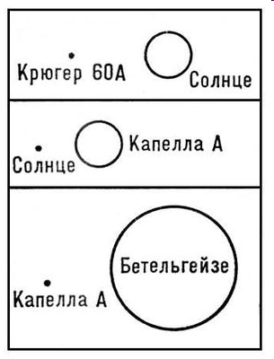
Р
О
З
М
І
Р
З
О
Р
І

Slide 10
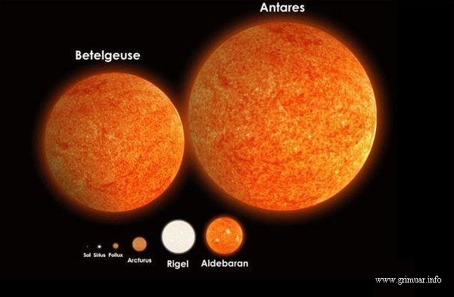
Найменша зоря на малюнку - Сонце

Slide 11
Зорі розрізняють за
розміром
будовою
масою
віком
температурою
кольором
світимістю

Slide 12
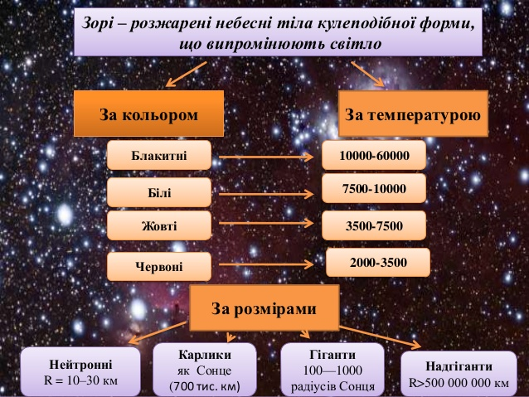

Slide 13
Світність зірок
До початку XX в. був накопичений величезний обсяг знань про зіркові спектри, а також виміряні відстані до багатьох зірок, що дозволило визначити їх світності (світність зірки - це потужність, з якою вона випромінює електромагнітну енергію). У зв'язку з цим виникла потреба систематизувати отриману інформацію. Найбільш ефективною виявилася наступна класифікація.
Зірка в залежності від температури своїй поверхні і світності зображувалася у вигляді точки на діаграмі «температура-світність». Вивчаючи її, данський астроном Е. Герцшпрунг і американський астроном Г. Рессел виявили дуже цікавий і важливий факт: зірки заповнюють всю площу діаграми не безладно, а групуються всередині яскраво виражених областей. Переважна більшість всіх відомих зірок розташовується поблизу лінії, що перетинає діаграму по діагоналі і званої «головна послідовність» (червоні і жовті карлики, блакитні гіганти). Всі інші зірки також утворюють певні групи (білі карлики, червоні і жовті гіганти). Вивчення особливостей цієї діаграми допомогло астрономам побудувати теорію зоряної еволюції.

Slide 14
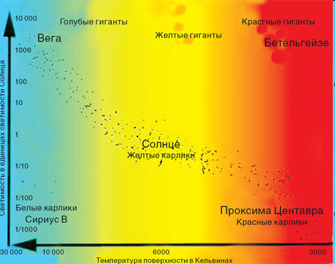
Розташування зірок на діаграмі “ТЕМПЕРАТУРА – СВІТНІСТЬ”

Slide 15
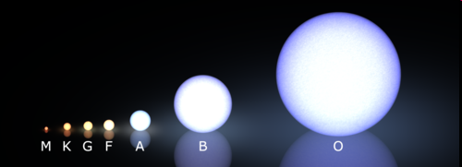
Спектральна класифікація
O B A F G K M.
Спектра́льні кла́си — класифікація зірок по спектру випромінювання, в першу чергу , по температурі фотосфери.

Slide 16

Класи O ,B, A – називаються гарячими або ранніми
Класи F ,G - сонячними
Класи K ,M – холодними або пізніми

Slide 17
Спектральний клас О має 5 підкласів , усі інші – 10 підкласів .
Що більший номер підкласу, то менше виражені особливості даного класу.

Slide 18
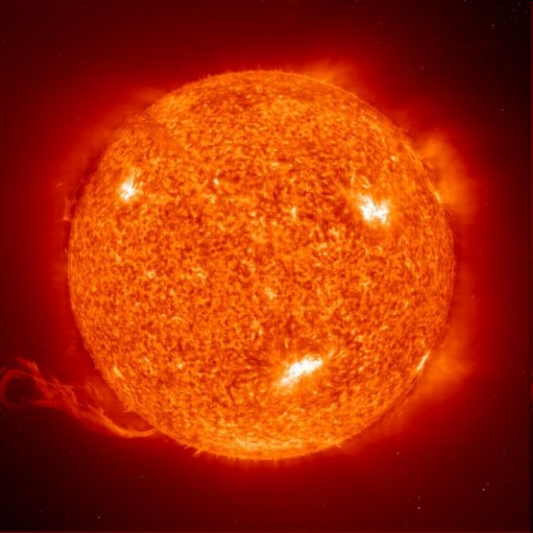
Сонце належить до класу G2

Slide 19
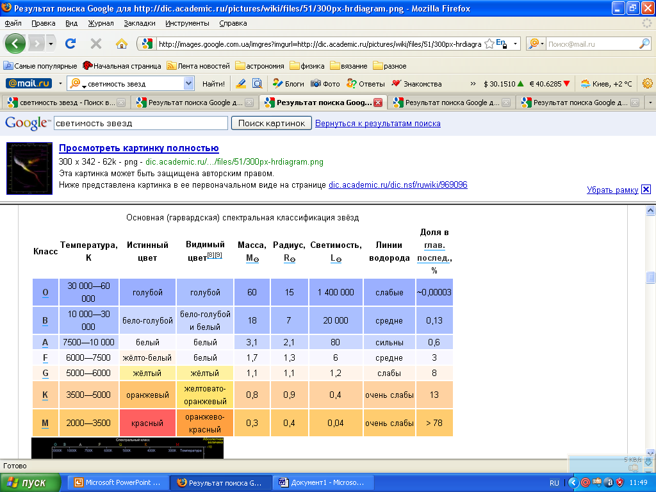

Slide 20
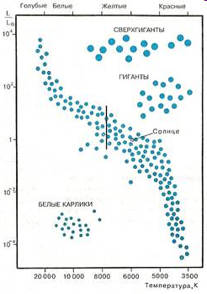
Якби між світностями і їх температурами не було ніякої залежності, то всі зірки розподілялися на такий діаграмі рівномірно. Але на діаграмі виявляються кілька закономірностей, які називають послідовностями. Положення кожної зірки в тій чи іншій точці діаграми визначається її фізичною природою і віком (стадією еволюції). Зірка не знаходиться протягом всього свого життя на місці, а переміщається по діаграмі Г-Р. Тому на діаграмі Г-Р як би уся історія розглядається сукупності зірок. Аналіз діаграми дозволяє виділити різні групи зірок, об'єднані спільними фізичними властивостями.

Slide 21
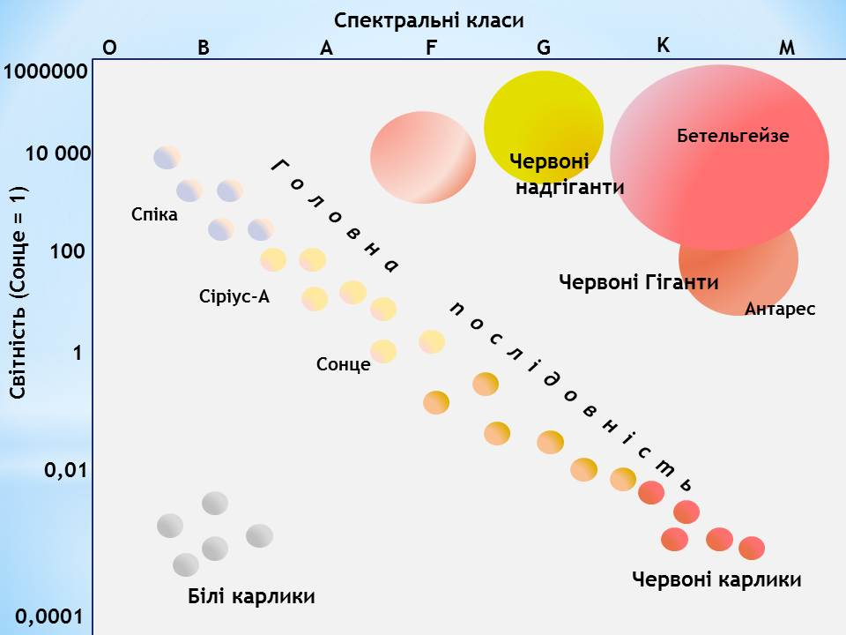

Slide 22
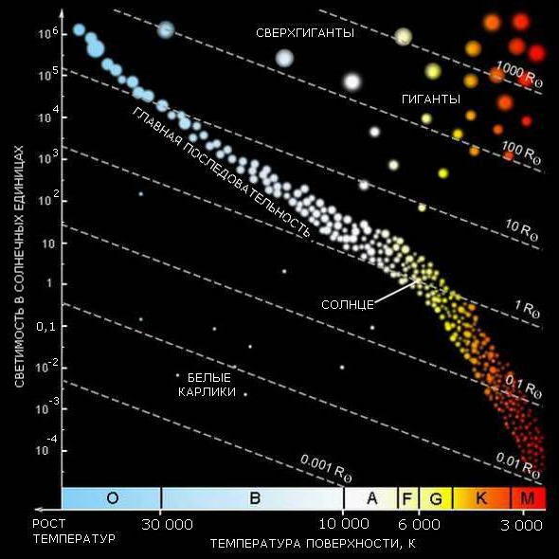

Slide 23
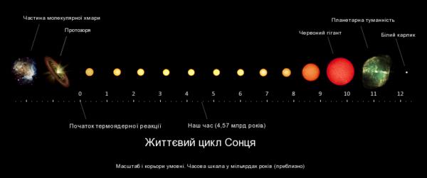

Slide 24
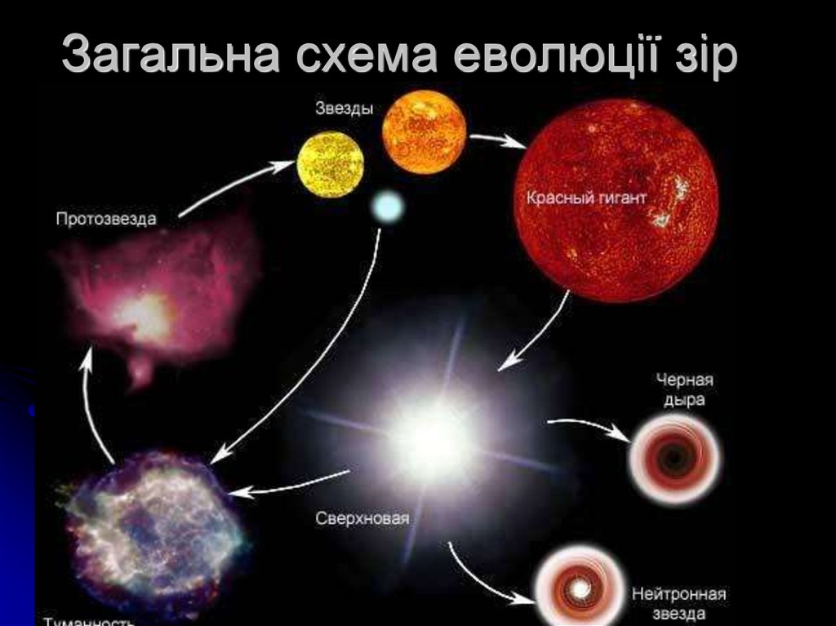

Slide 25
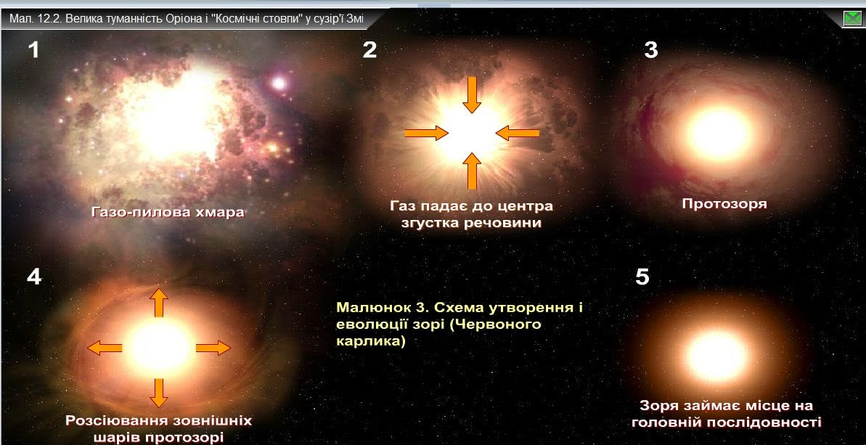

Slide 26
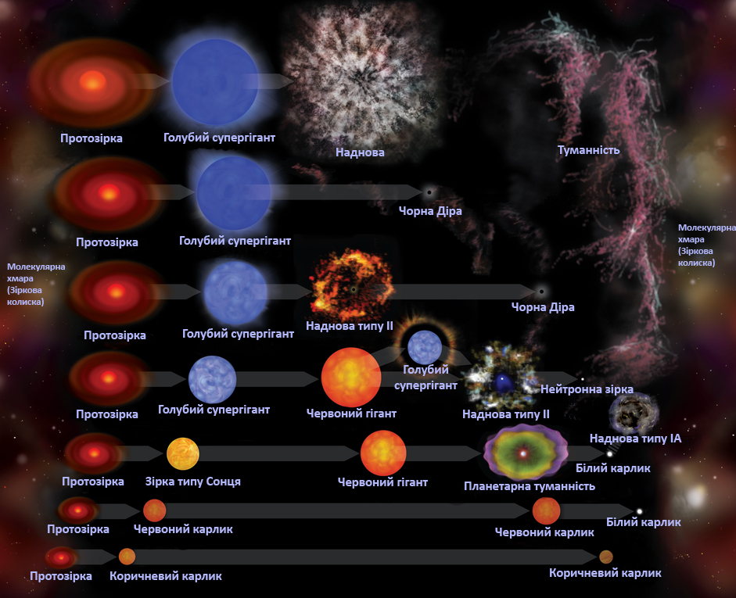

Slide 27
